Slide 1
Promoviendo la localización de los ODS: Experiencia impulsada en RD desde FEDOMU
Altagracia tavárez, directora ejecutiva Fedomu
XXIV Conferencia Interamericana de Alcaldes y autoridades locales
Miami (Florida)-Junio 2018

Slide 2
República Dominicana
Situada en el Mar Caribe, en la Isla Hispaniola cuyo territorio integra a Haití.
Extensión: 48,442 km²
Población: 9,4 millones (censo 2010)
País de renta media. Fuentes de ingreso: Turismo, zonas francas, remesas y exportaciones agrícolas y mineras.
Índice de Desarrollo Humano Alto equivalente a 0,7 Puesto 99 (2016)

Slide 3
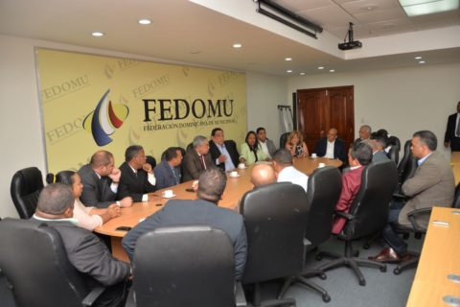
Federación Dominicana de Municipios FEDOMU
Entidad de interlocución política entre las autoridades municipales y los poderes del Estado.
Creada en 2000 e incorporada mediante decreto 398-01. Institución privada de interés público. La más joven de América Latina.
Cuenta con 10 asociaciones regionales
Líneas estratégicas:
Incidencia política
Fortalecimiento de las capacidades de gestión de los gobiernos locales
Desarrollo institucional

Slide 4
Los ODS en República Dominicana
Decreto 23-16 crea Comisión de Alto Nivel para el Desarrollo Sostenible. Ampliación Decreto 26-17.
Misión: trazar una ruta efectiva de la implementación de la Agenda 2030 para el Desarrollo Sostenible en consonancia con la END
Bajo coordinación MEPYD. Integra: gobierno central, FEDOMU y tres representantes sociedad civil.

Slide 5
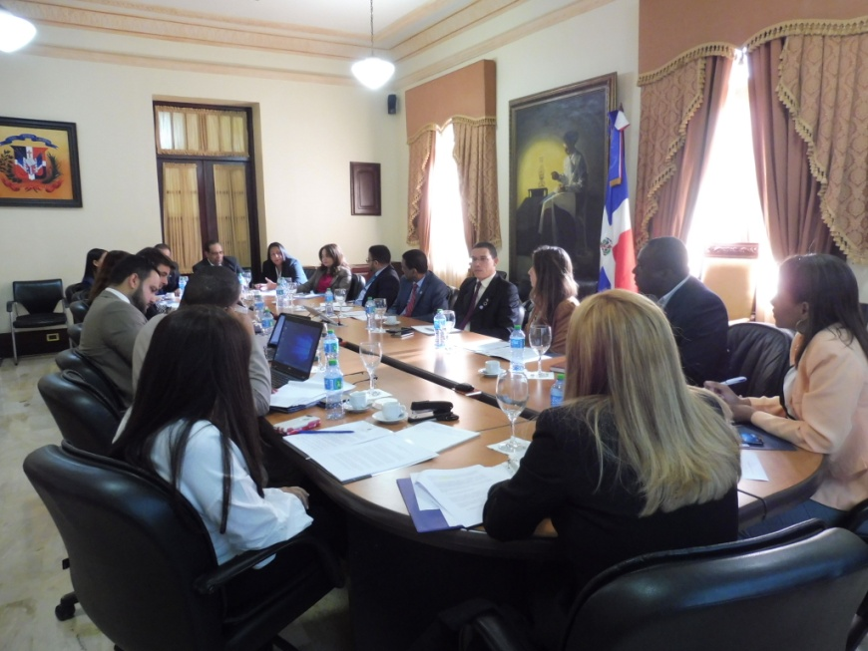
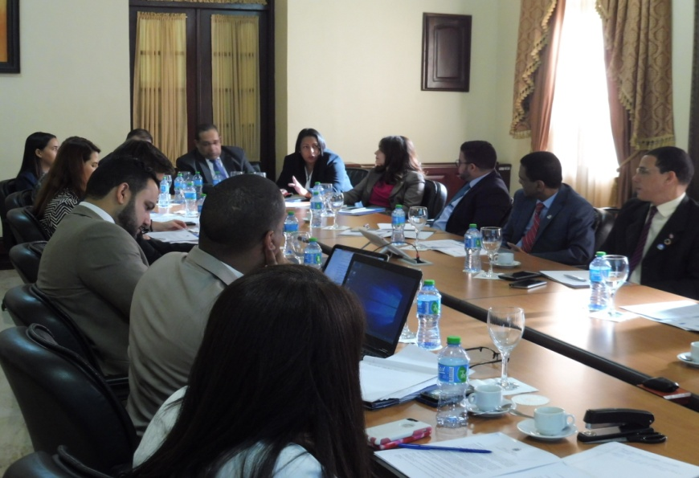
Reglamento funcionamiento CNDS
Comité Nacional Indicadores (ONE)
Conformación de 4 subcomisiones de trabajo :
Prosperidad (ODS 11)
Persona
Planeta
Institucionalidad (ODS 16 y 17)
FEDOMU integra formalmente la subcomisión de institucionalidad

Slide 6
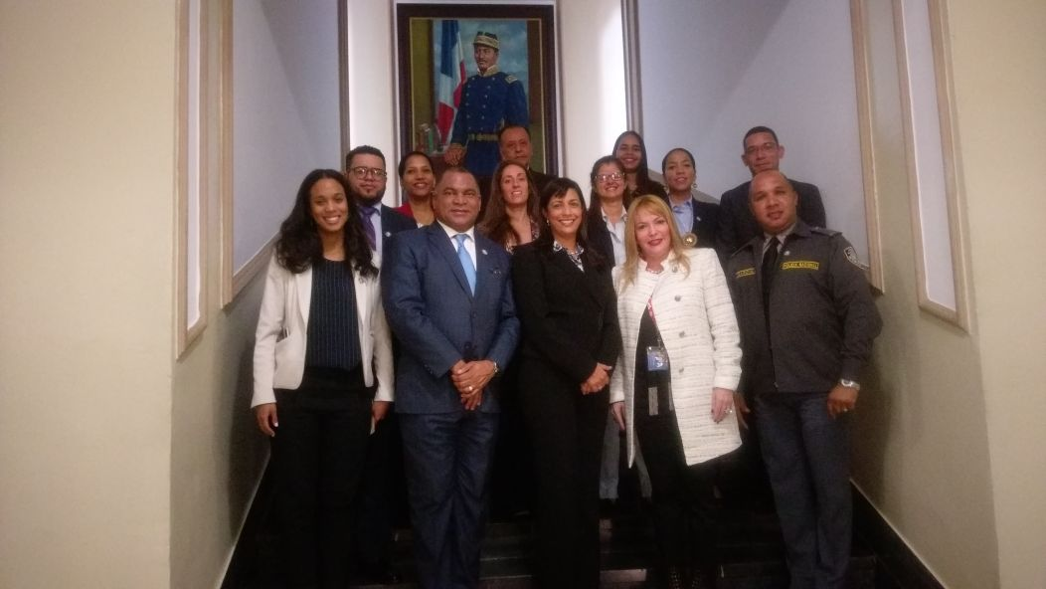
Subcomisión Institucionalidad
Coordinación Ministerio de la Presidencia
Subcomités de trabajo:
Transparencia
Seguridad ciudadana
Justicia
Alianza y financiamiento
Indicadores
Misión: elaborar hoja de ruta para el logro del ODS

Slide 7
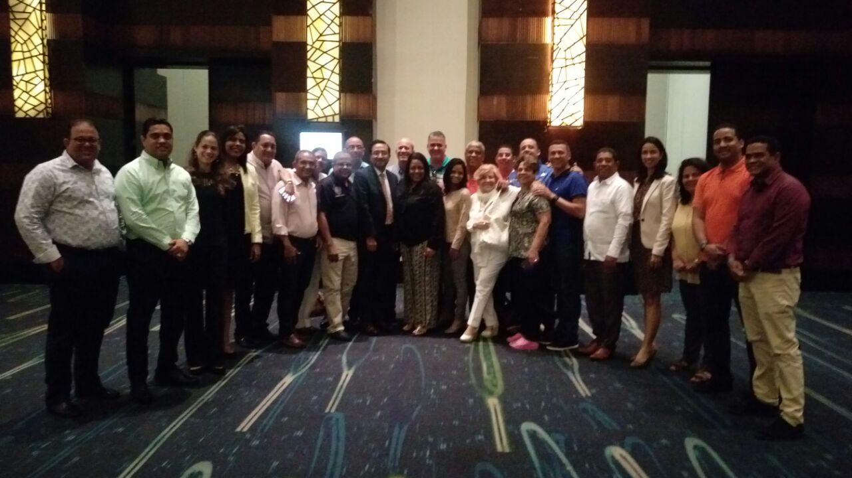
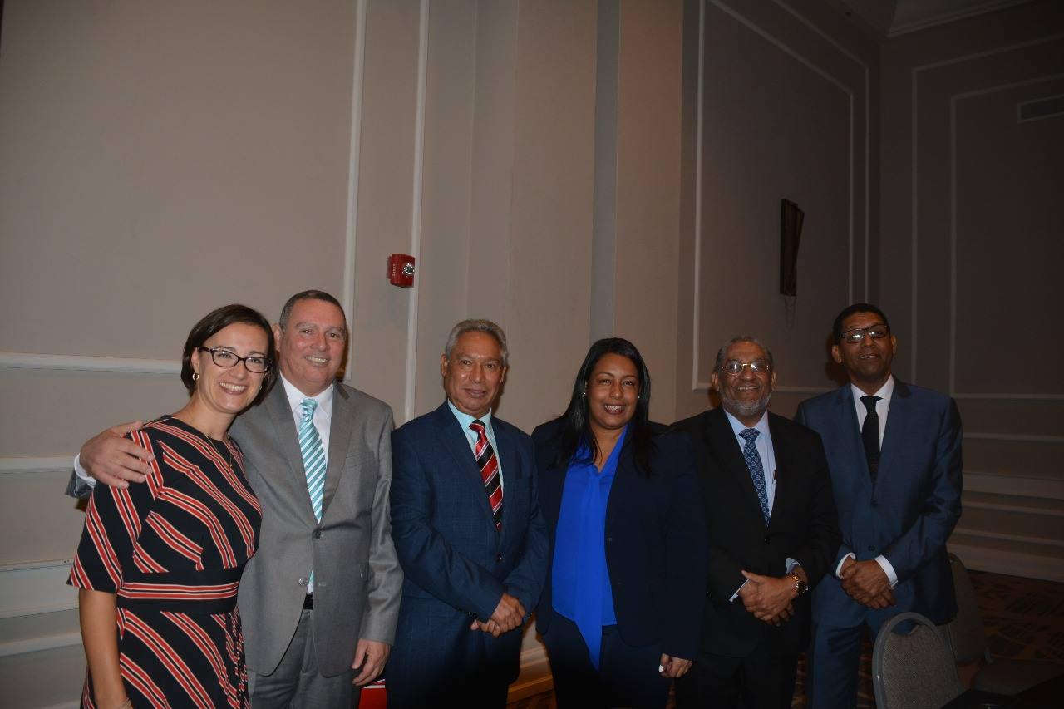
Los ODS en República Dominicana
Aplicación RIA a Estrategia Nacional Desarrollo. Alto porcentaje de alineación con los ODS.
Noviembre 2017: RD recibe misión de alto nivel de Naciones Unidas para priorizar ODS que serán impulsados por el país (Misión MAPS)
FEDOMU participó en la Fase preparatoria de la misión así como en el desarrollo de la misma destacando la necesidad de promover la localización de los ODS, impulsando el desarrollo territorial.

Slide 8
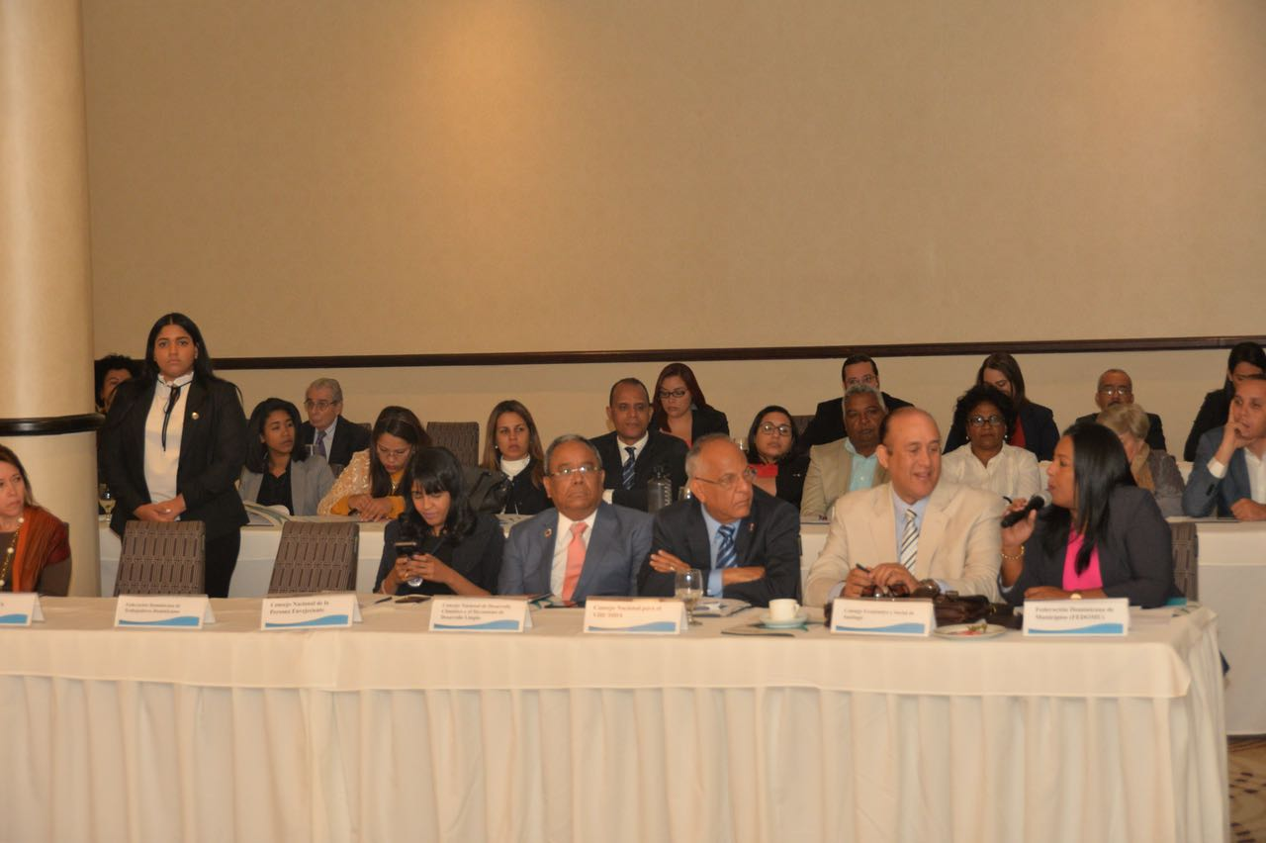
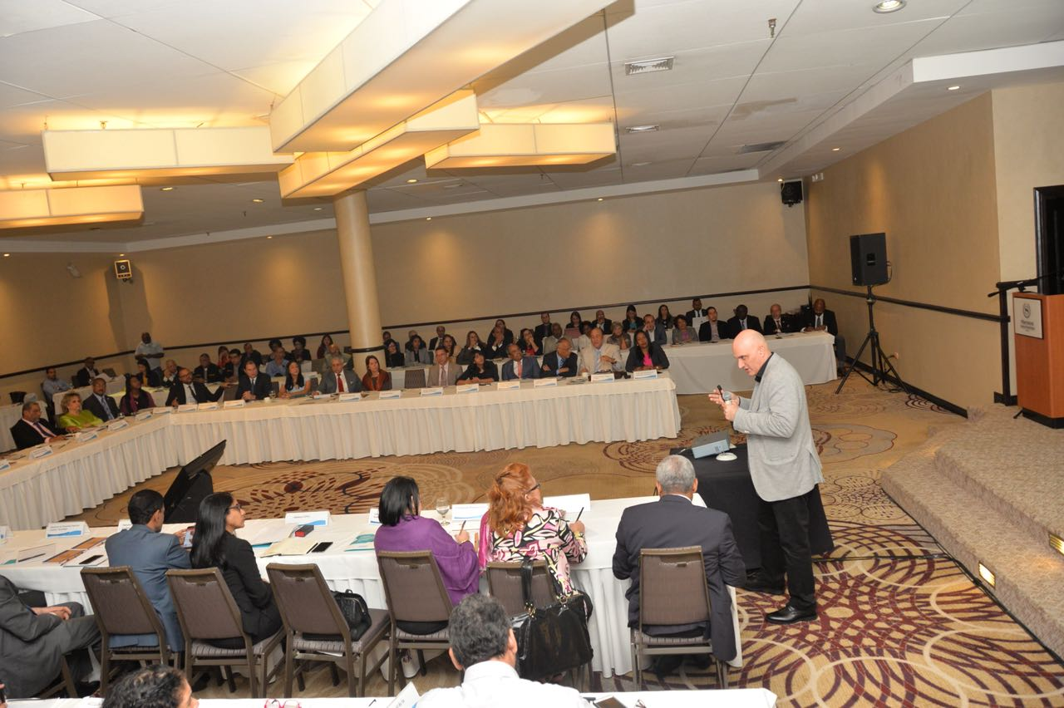
Presentación informe MAPS
Presentación en Marzo de 2018
Aceleradores seleccionados: Pobreza multidimensional + Consumo y Producción sostenible

Slide 9
La estrategia de FEDOMU
Sensibilización/capacitación
Incidencia Política
Implementación
Monitoreo

Slide 10
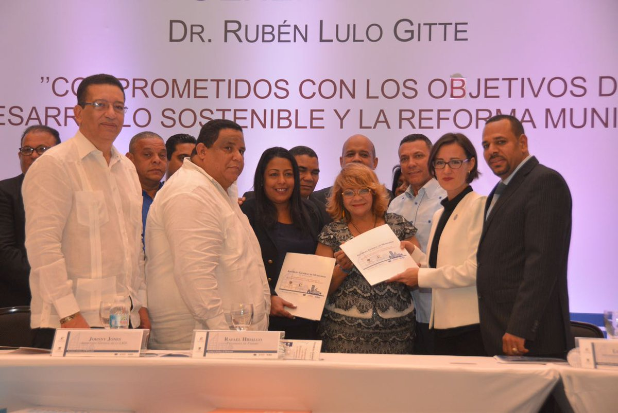
Sensibilización/Capacitación ODS
Asamblea general de Municipios 2017
“Comprometidos con los Objetivos de Desarrollo Sostenible y la Reforma municipal”

Slide 11
Sensibilización/Capacitación ODS
Formación formadores FLACMA-CGLU-ART PNUD
Taller sensibilización interno a nivel técnico y político.
Elaboración hoja de ruta para la localización de los ODS
Capacitación equipo ODS-FEDOMU en alianza con PNUD
Preparación equipo técnico y político FEDOMU

Slide 12
Sensibilización/capacitación ODS
Foro Nacional para capacita a autoridades y técnicos municipales en la localización de los ODS.
Guía sobre cómo pueden contribuir los gobiernos locales en implementación de los ODS
Jornadas de sensibilización ODS a nivel local en los procesos de Presupuesto participativo, Consejos de Desarrollo Municipal. Alineamiento.
Campaña de divulgación en redes sociales

Slide 13
Incidencia Política ODS
Participación en Comisión Nacional Desarrollo Sostenible y sub comisiones
Entrega de propuesta para crear Comité de trabajo para la localización de los ODS en el marco de la Comisión Nacional
Definir con MEPYD “Hoja de Ruta para implementación ODS 11” en coordinación proceso de definición Nueva Agenda Urbana-Hábitat III. CLAVE para reformas legales-institucionales que fortalezcan capacidades gobiernos locales.
Participación en definición Hoja de Ruta ODS2 Hambre Cero

Slide 14
Implementación ODS
Alinear Plan estratégico institucional de FEDOMU con ODS
Guía metodológica para la integración de los ODS en la planificación municipal. Caja de herramientas.
Aplicar la metodología para analizar la alineación de la END con los ODS, a los Planes Municipales de Desarrollo.
Promover esfuerzos en municipios para la implementación determinado ODS o combos ODS (ODS 5, ODS Planeta, etc). Enfoque municipal o intermunicipal

Slide 15
Monitoreo ODS
Creación Unidad de estadística de FEDOMU
Integración indicadores en SISMAP Municipal
Encuentro latinoamericano sobre sistemas de monitoreo de la gestión municipal.
Participación en elaboración Informe Nacional Voluntario RD e Informe CGLU

Slide 16
Conclusiones
Sensibilización/capacitación autoridades locales
Incentivos/Experiencia SISMAP
Capacidades
Estrategia combos
Municipal/Intermunicipal

